Slide 1





MIT
硬件组 刘帅
2018年第一季度考核汇报

Slide 2




01
02
03
04
本子撰写
数据集制作
深度学习
其他及总结

Slide 3
01
02
03
04
本子撰写
数据集制作
深度学习
其他及总结

Slide 4
02
数据集制作

Slide 5
03
深度学习

Slide 6

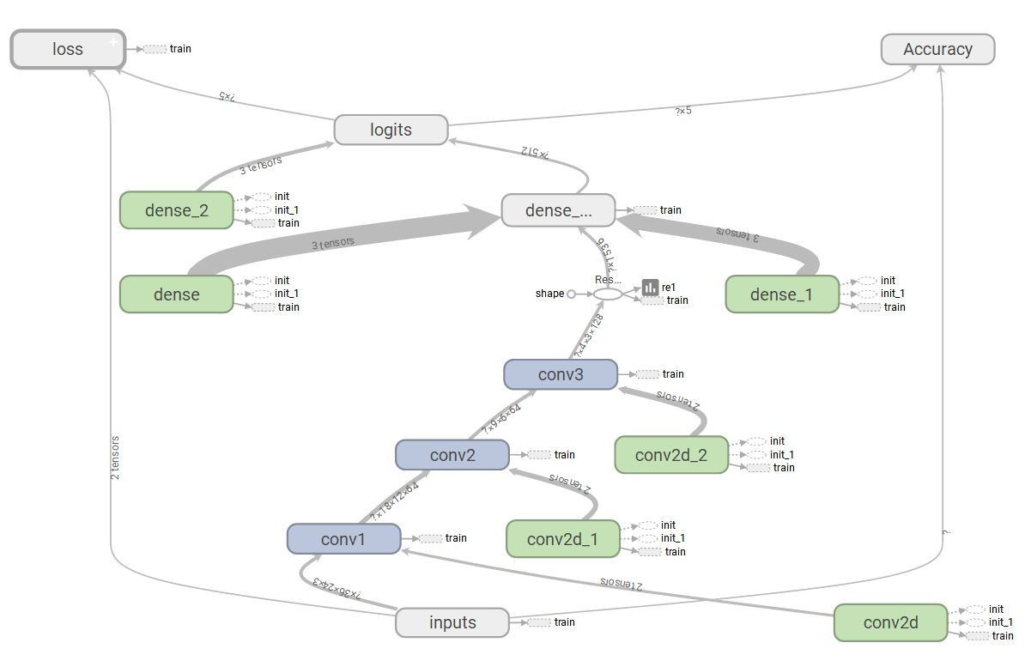
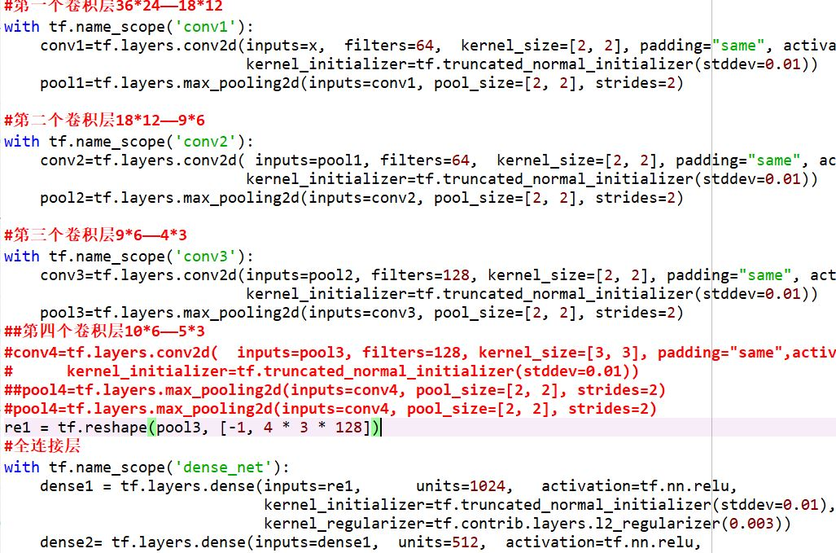
03
深度学习——训练模型构建
三层CNN+三层全连接神经网络训练
封装的计算图和数据流
CNN+全连接网络结构代码

Slide 7
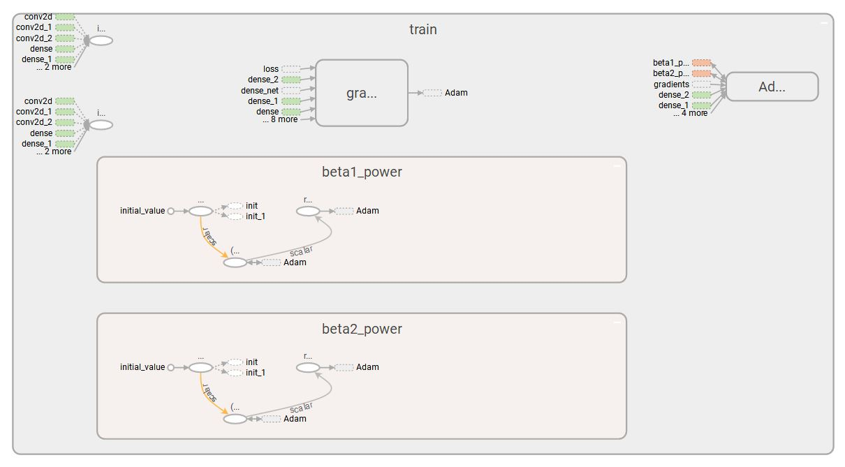
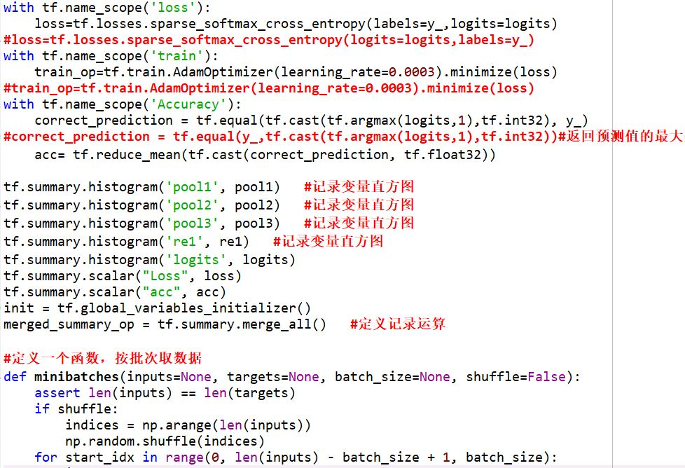
03
深度学习——训练过程构建
稀疏softmax 交叉熵损失Adam优化器
具体训练过程和梯度下降
模型训练过程代码

Slide 8
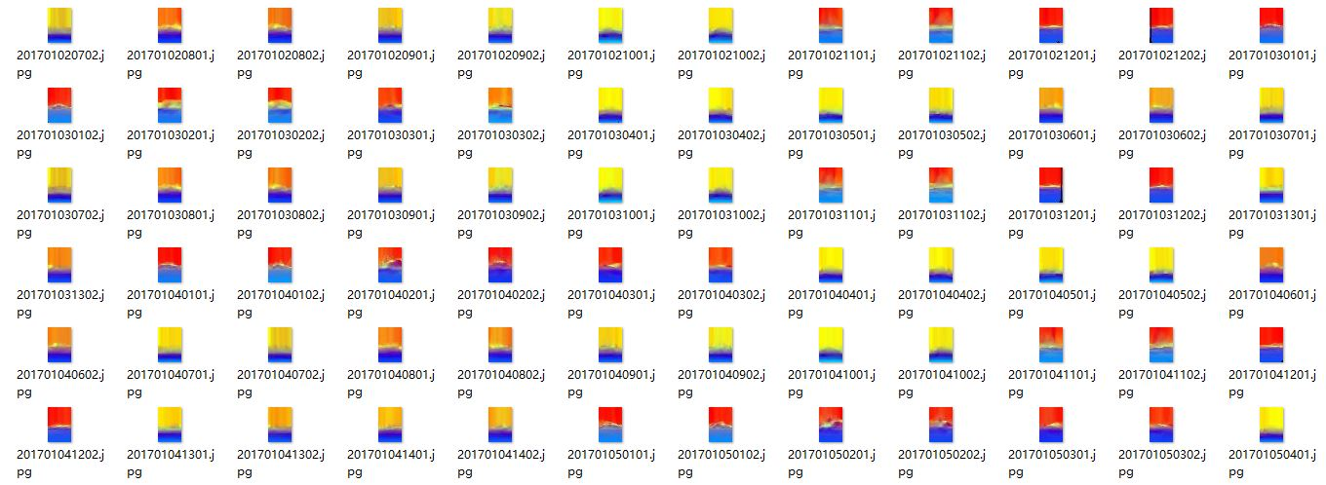
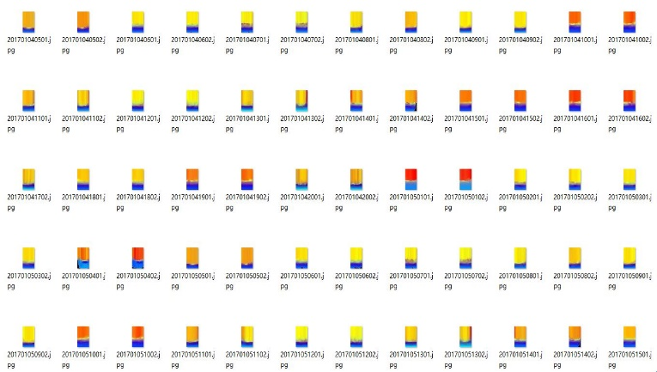
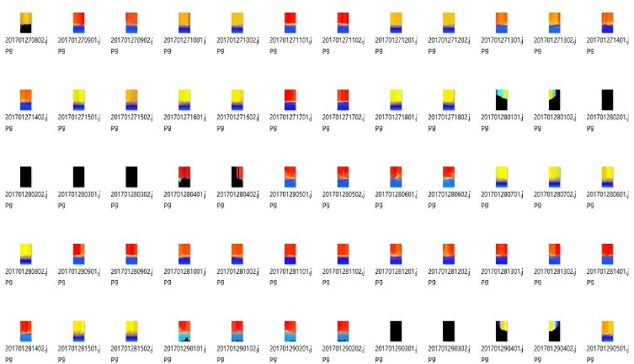
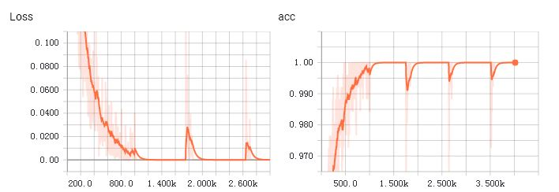
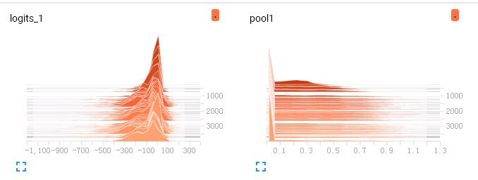
03
深度学习——三维全特征图片输入进行训练
运用温度、盐度、密度三通道的HYCOM数据制作数据集，标签为01代表冷涡，02代表暖涡，03代表不是涡旋，并使用此网络进行训练
01 冷涡
02 暖涡
03 非涡旋
损失曲线和准确率曲线
直方图分布曲线

Slide 9
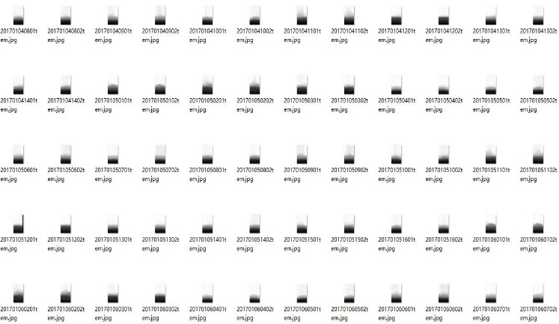
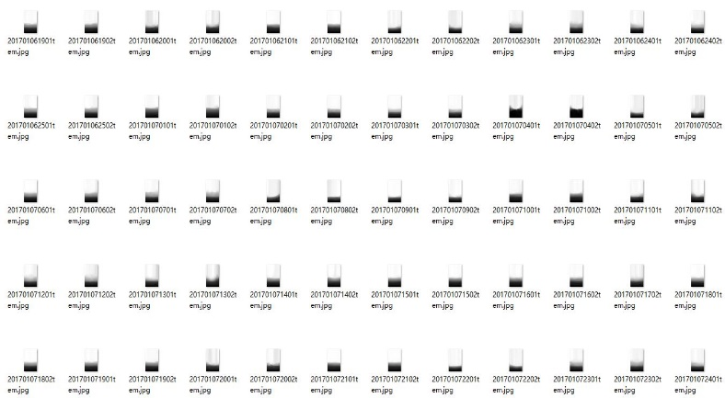
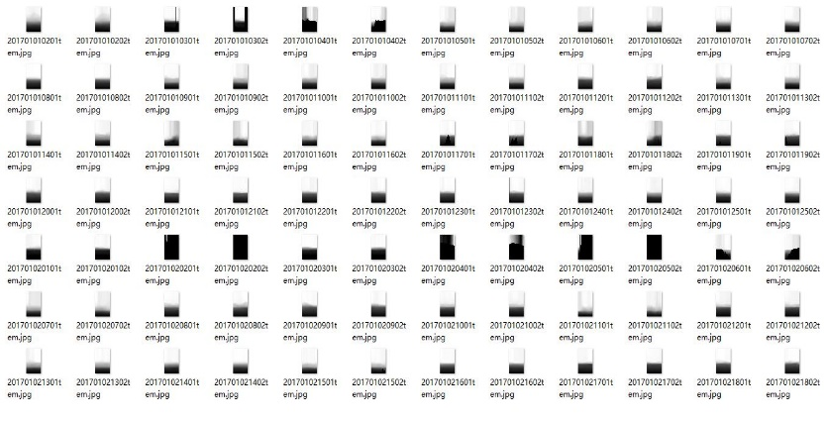
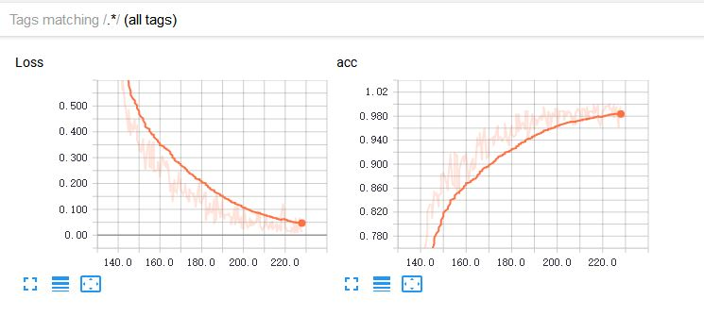
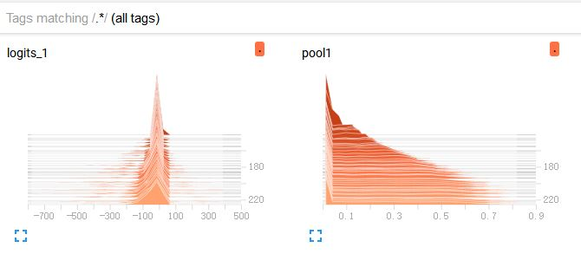
03
深度学习——单一温度特征图片输入进行训练
运用单一温度的HYCOM数据制作数据集，标签为01代表冷涡，02代表暖涡，03代表不是涡旋，并使用此网络进行训练
01 冷涡
02 暖涡
03 非涡旋
损失曲线和准确率曲线
直方图分布曲线

Slide 10
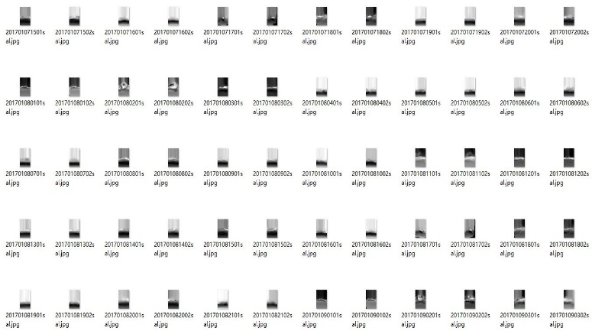
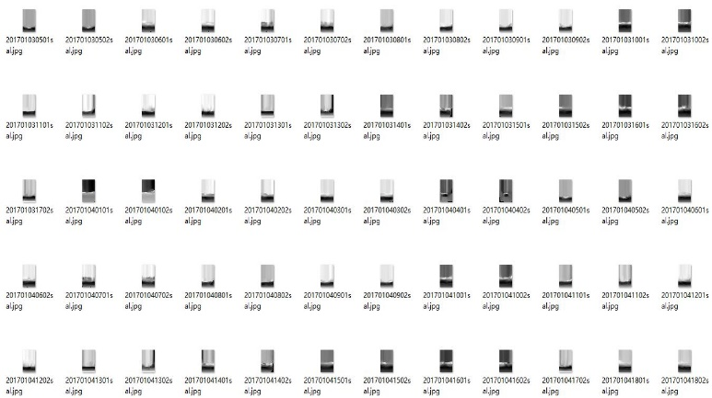
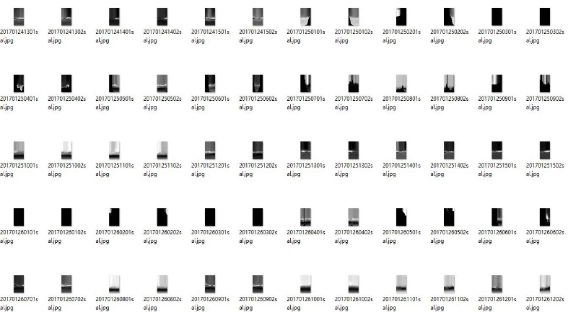
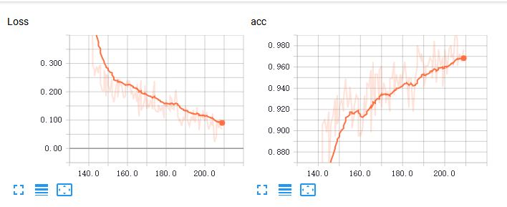
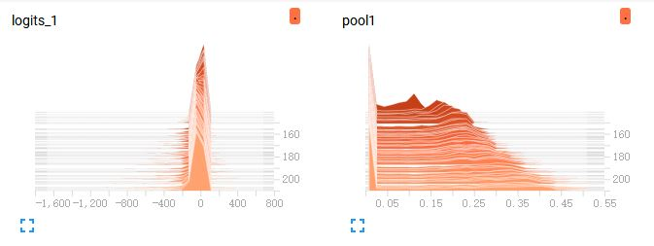
03
深度学习——单一盐度特征图片输入进行训练
运用单一盐度的HYCOM数据制作数据集，标签为01代表冷涡，02代表暖涡，03代表不是涡旋，并使用此网络进行训练
01 冷涡
02 暖涡
03 非涡旋
损失曲线和准确率曲线
直方图分布曲线

Slide 11
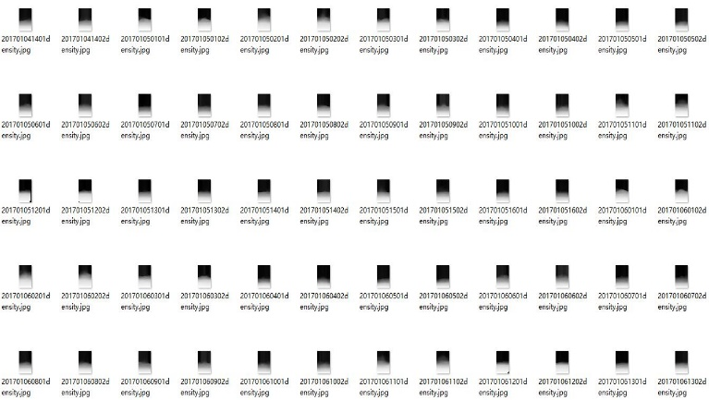
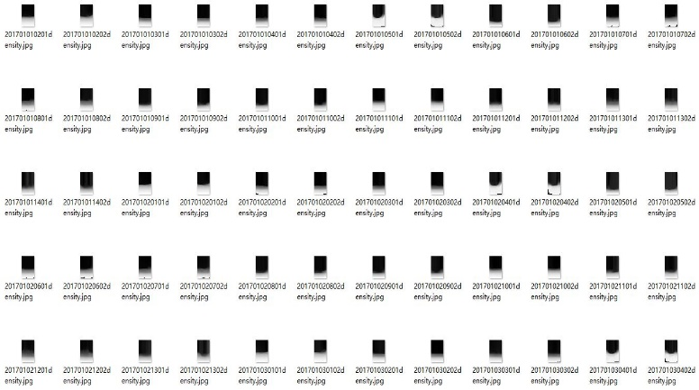
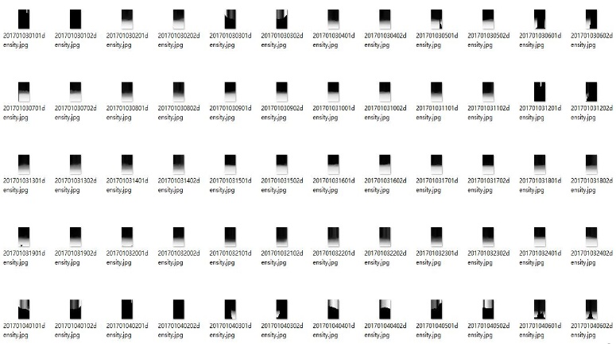
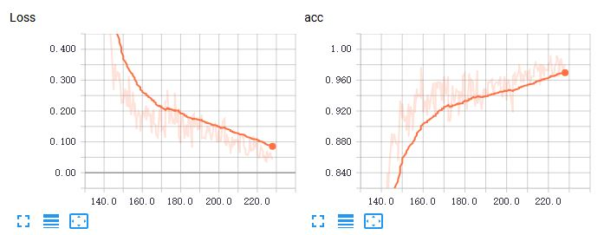
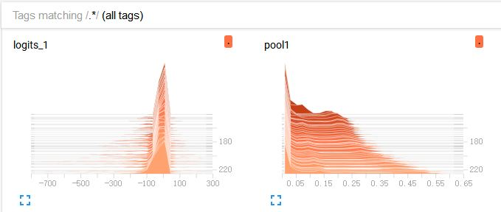
03
深度学习——单一密度特征图片输入进行训练
运用单一密度的HYCOM数据制作数据集，标签为01代表冷涡，02代表暖涡，03代表不是涡旋，并使用此网络进行训练
结论：
1、训练的损失均接近0. 05%,但是单一温度特征输入时损失收敛最快
2、验证集损失也是单一温度特征数据集训练时最低
3、HYCOM模式数据上进行涡旋三维结构识别时单一温度的三维特征最为明显
01 冷涡
02 暖涡
03 非涡旋
损失曲线和准确率曲线
直方图分布曲线

Slide 12
04
其他及总结

Slide 13
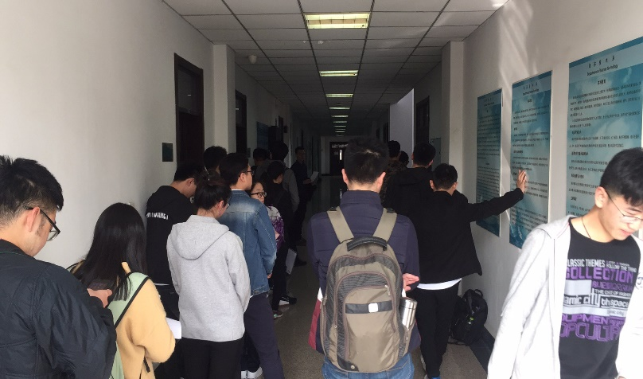



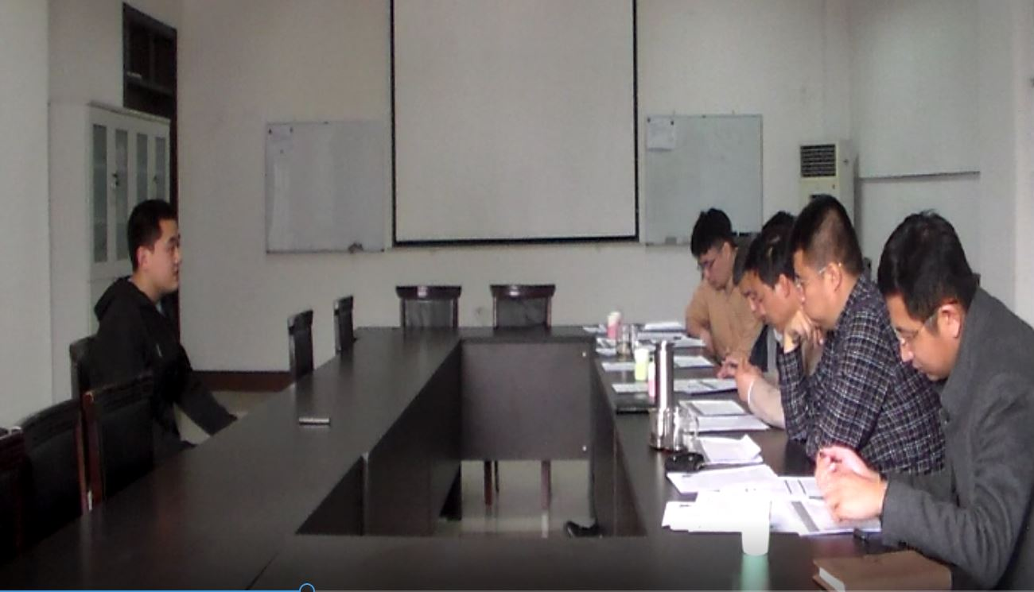

04
其他及总结
设备
公益
04
服务器维护
03
摄影相关任务
培训
招生
02
指导新生科研
01
研究生新生复试

Slide 14
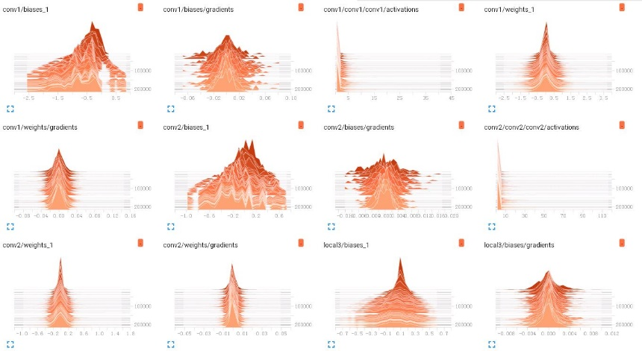
04
其他及总结
总结
1、实现了涡旋识别方法，运用爬虫程序爬取HYCOM数据构建涡旋数据集
2、构建了深度学习神经网络进行训练，进行基于HYCOM模式数据的三维结构的计算机视觉中尺度涡旋图片识别
01
展望
1、实现中尺涡旋三维结构的高精度分辨率的计算机视觉的分类识别
2、通过中尺度涡旋的三维结构识别指导海试实验的Gldier路径
02

Slide 15

PPT模板下载：www.1ppt.com/moban/ 行业PPT模板：www.1ppt.com/hangye/
节日PPT模板：www.1ppt.com/jieri/ PPT素材下载：www.1ppt.com/sucai/
PPT背景图片：www.1ppt.com/beijing/ PPT图表下载：www.1ppt.com/tubiao/
优秀PPT下载：www.1ppt.com/xiazai/ PPT教程： www.1ppt.com/powerpoint/
Word教程： www.1ppt.com/word/ Excel教程：www.1ppt.com/excel/
资料下载：www.1ppt.com/ziliao/ PPT课件下载：www.1ppt.com/kejian/
范文下载：www.1ppt.com/fanwen/ 试卷下载：www.1ppt.com/shiti/
教案下载：www.1ppt.com/jiaoan/ PPT论坛：www.1ppt.cn
MIT
THANK YOU
FOR LISTENING
Thanks for everyone in MIT!!
硬件组:刘帅

